Slide 1

FastGPT 介紹
陳恩毅

Slide 2
Agenda
簡介
功能介紹
總結
待排除的問題

Slide 3
簡介

Slide 4
簡介
FastGPT 是一個基於 LLM 大型語言模型的知識庫問答系統，提供一整套開箱及用的功能，例如資料處理、RAG 檢索和視覺化 AI 工作流編排，從而實現複雜的問答場景。

Slide 5
功能介紹

Slide 6
知識庫

Slide 7
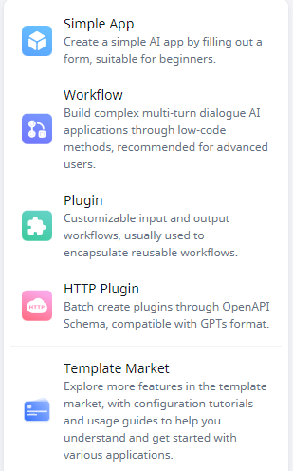
功能介紹
簡易流程
整合較多流程
功能豐富的插件
http 請求插件
可使用的模板

Slide 8
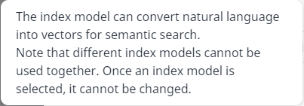
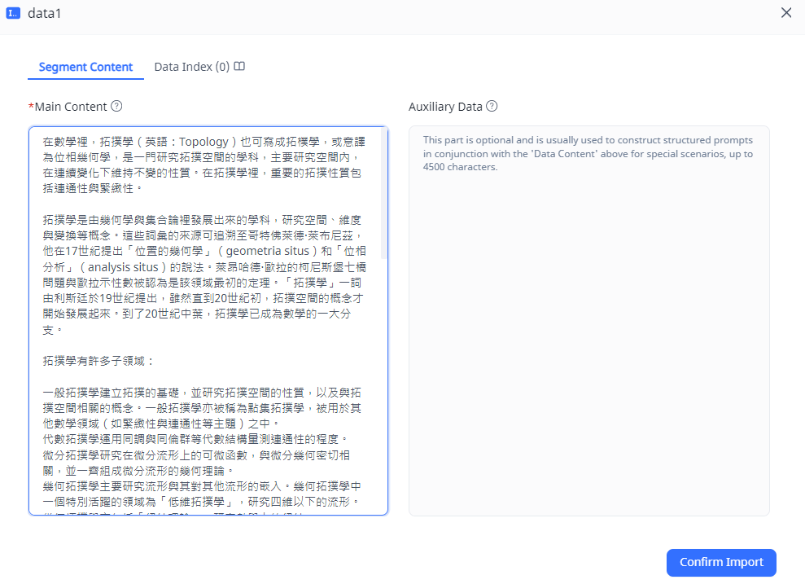
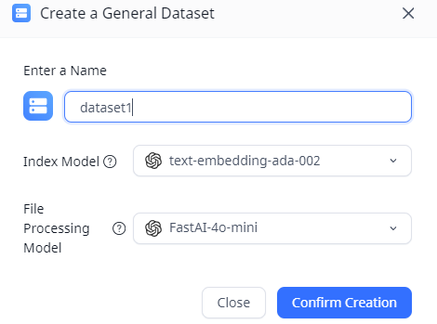

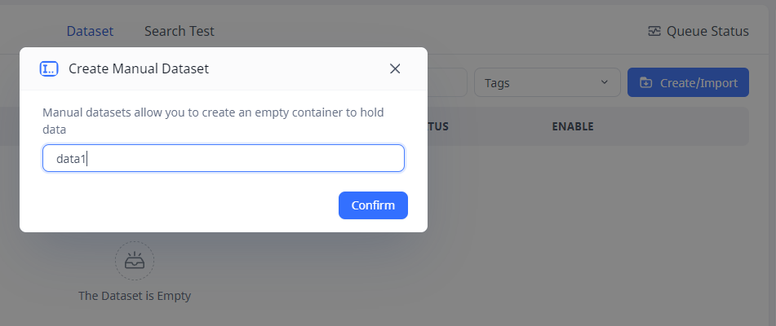
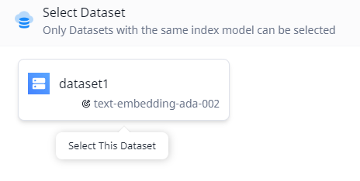
知識庫

Slide 9
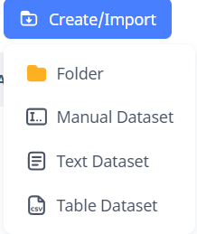
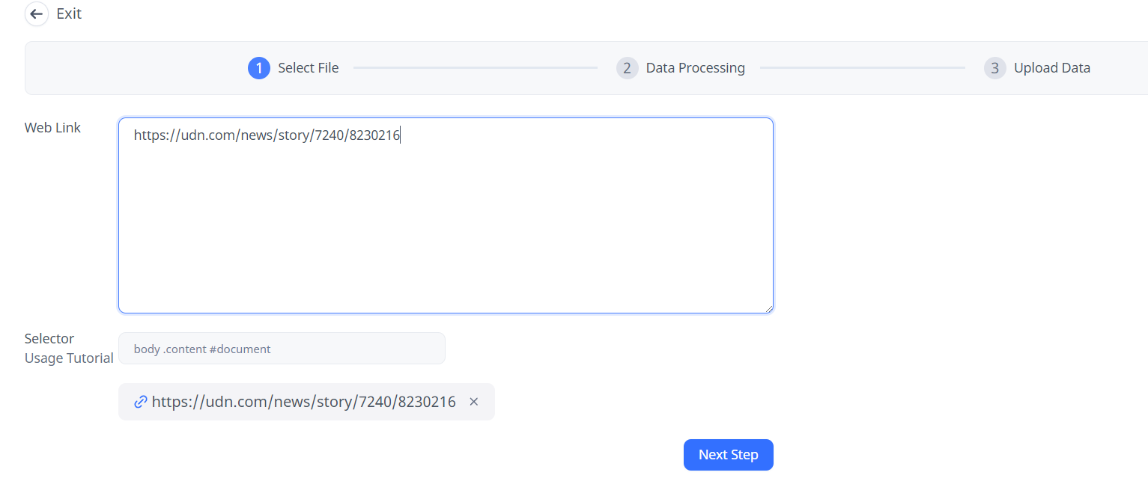
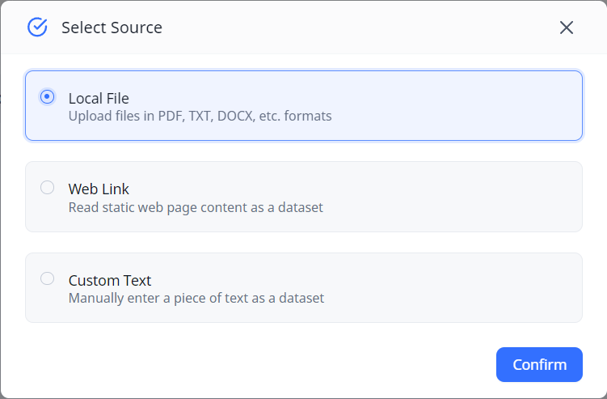
https://udn.com/news/story/7240/8230216

Slide 10
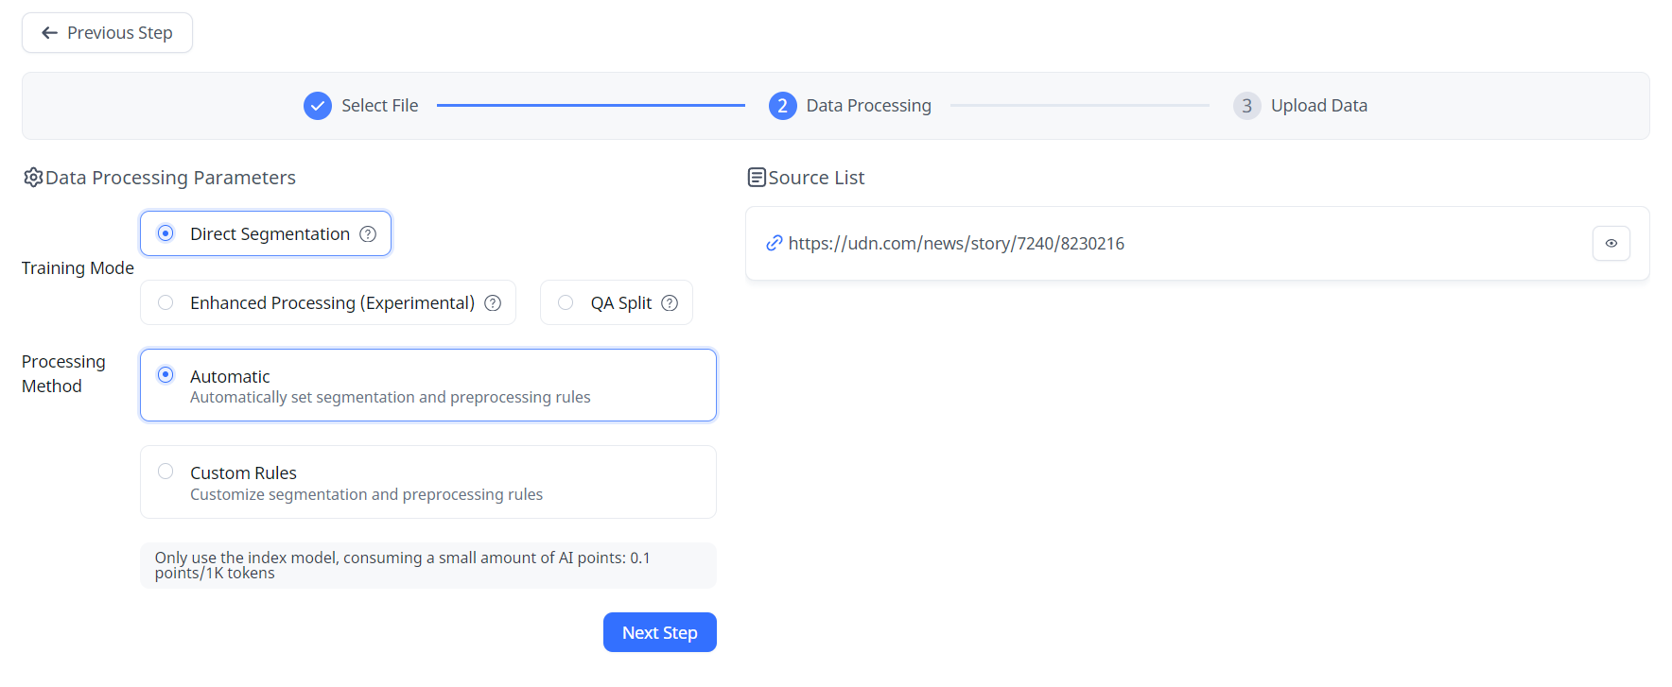
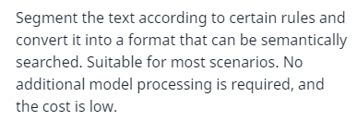
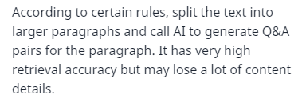
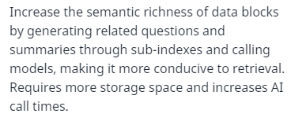
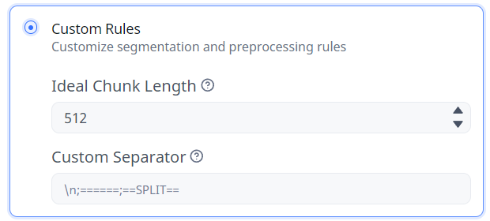

Slide 11
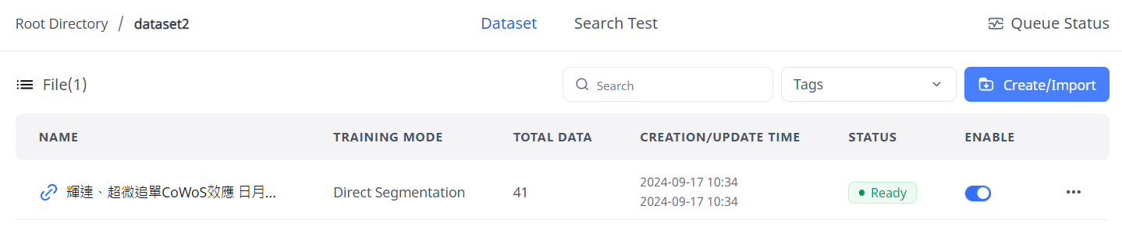
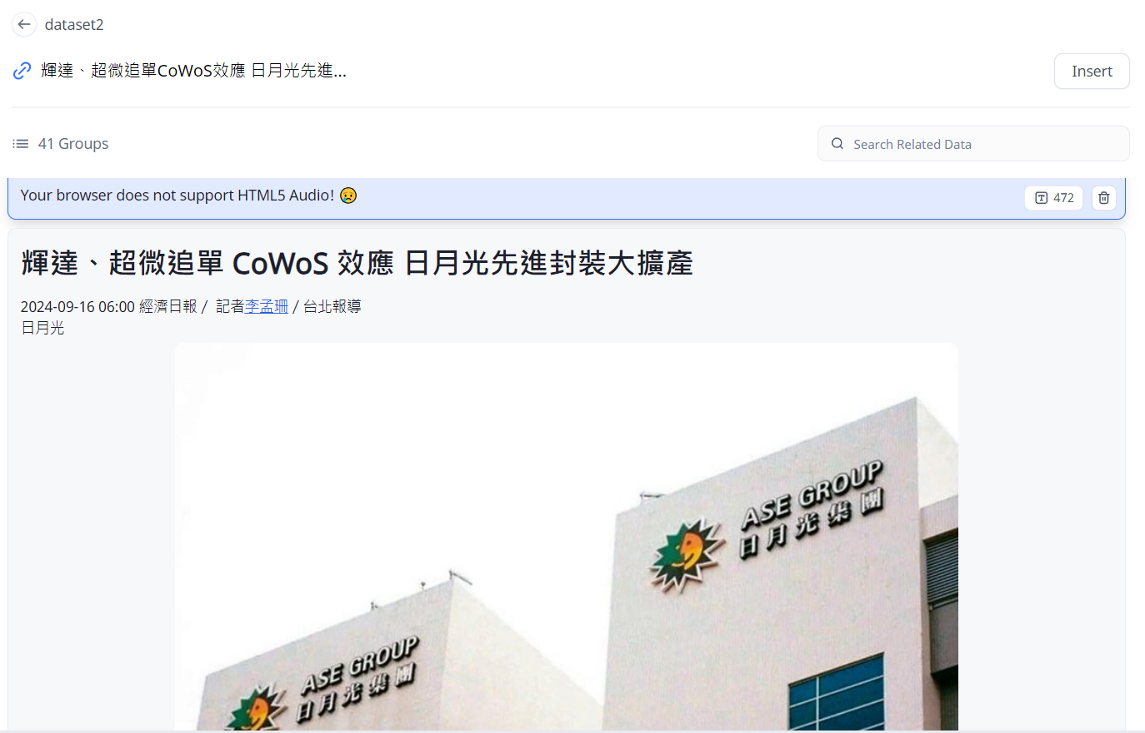
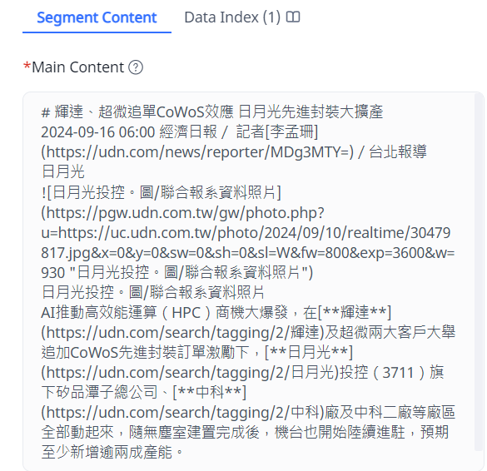

Slide 12
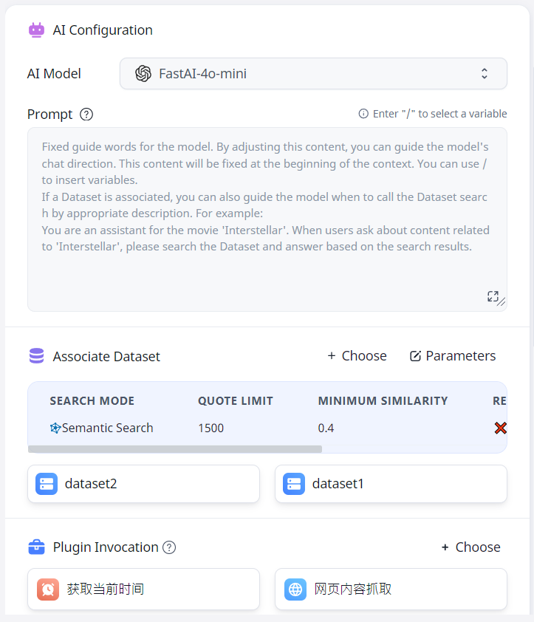
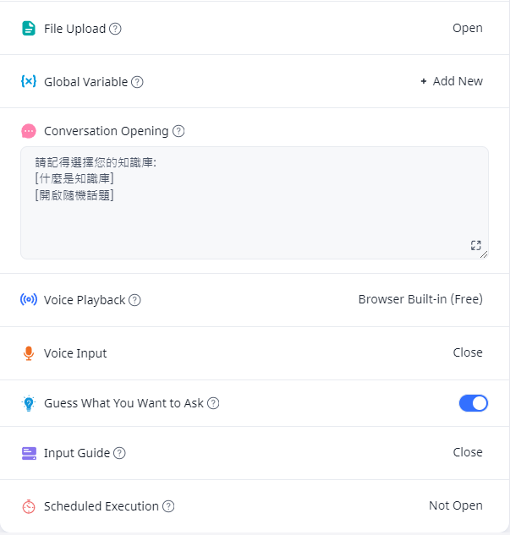

Slide 13
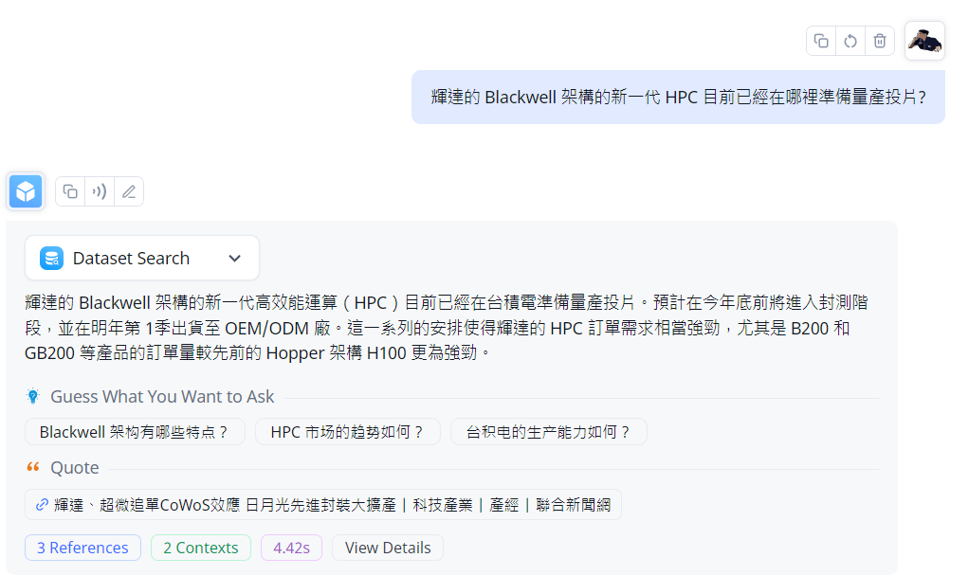

Slide 14
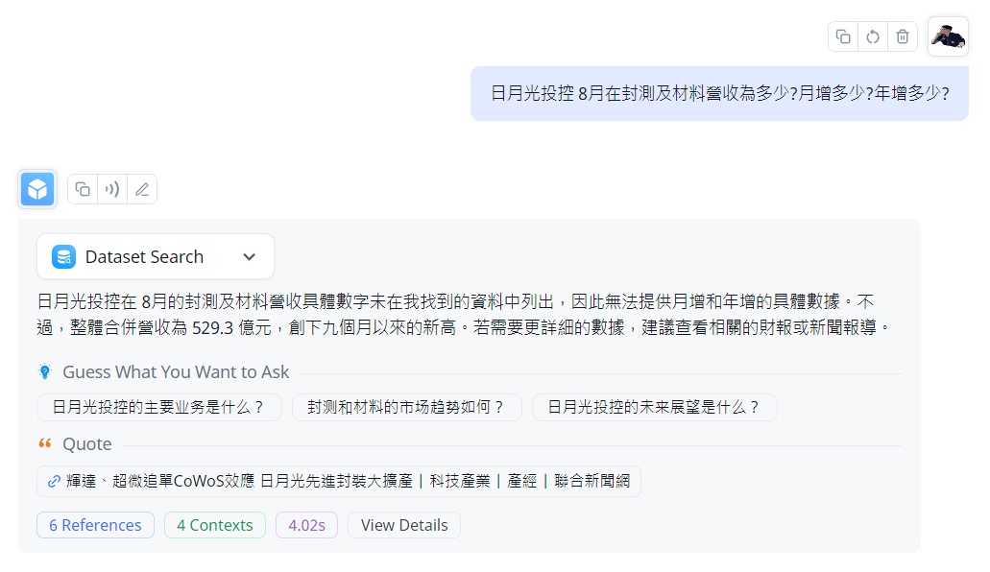
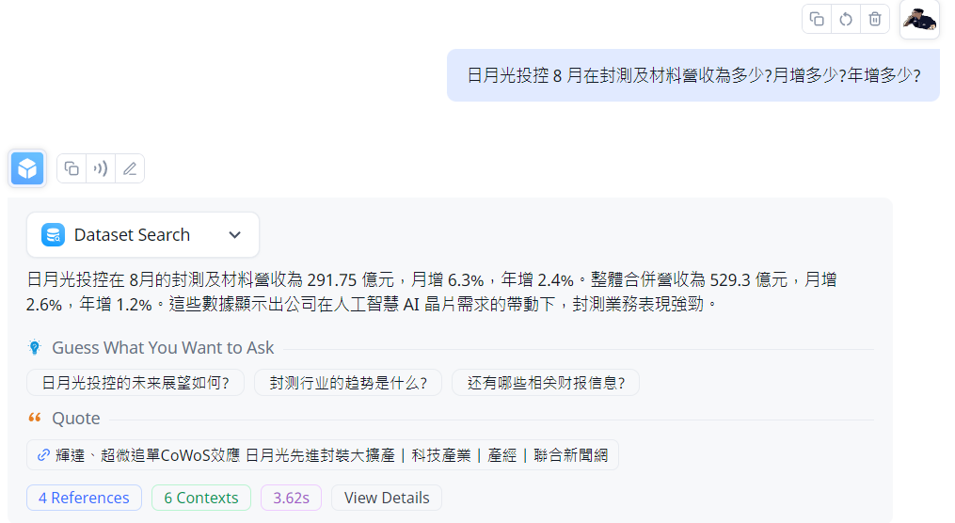
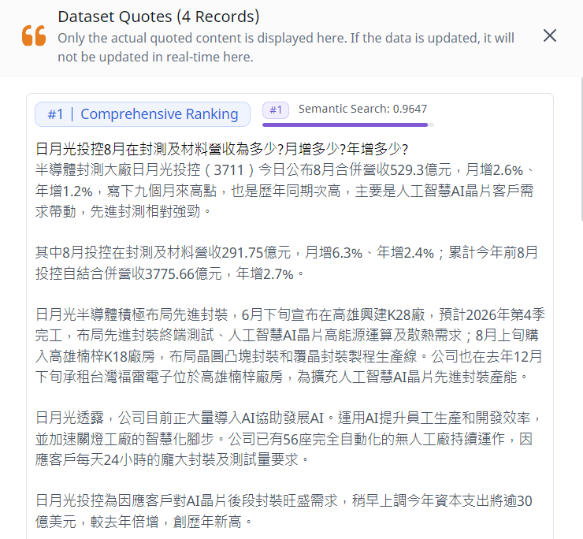
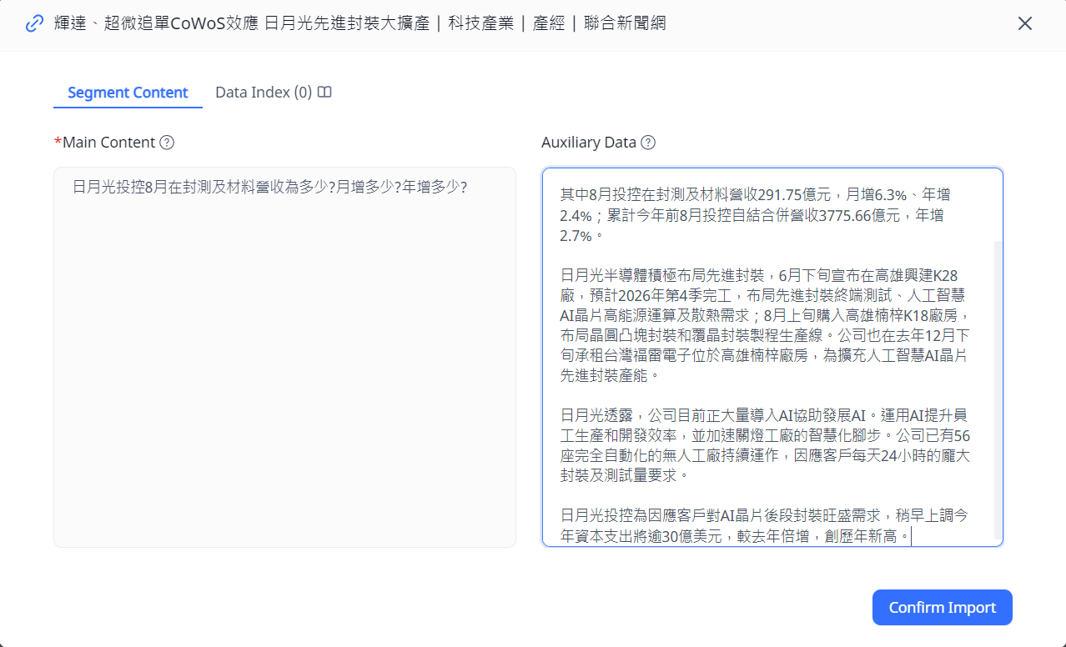

Slide 15
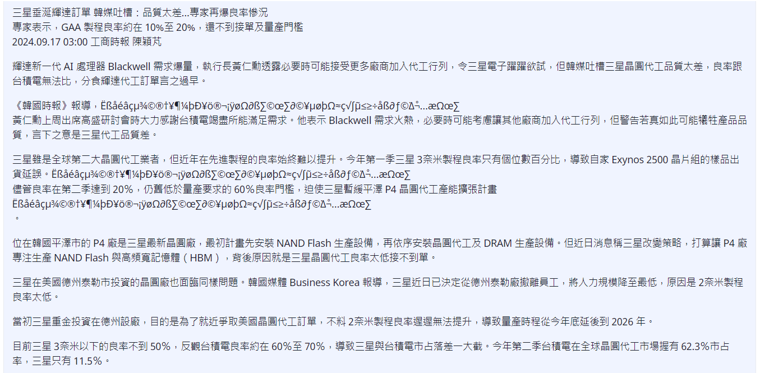
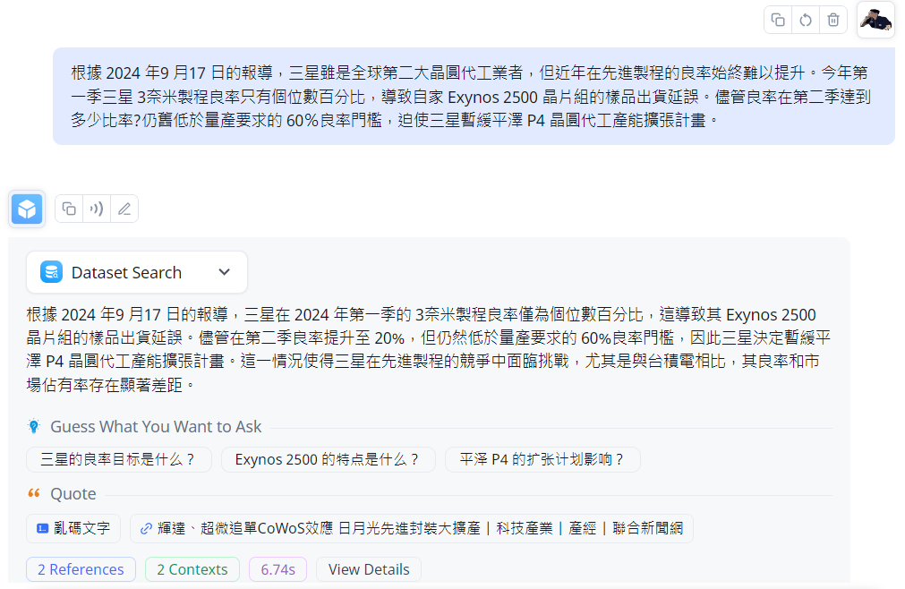

Slide 16
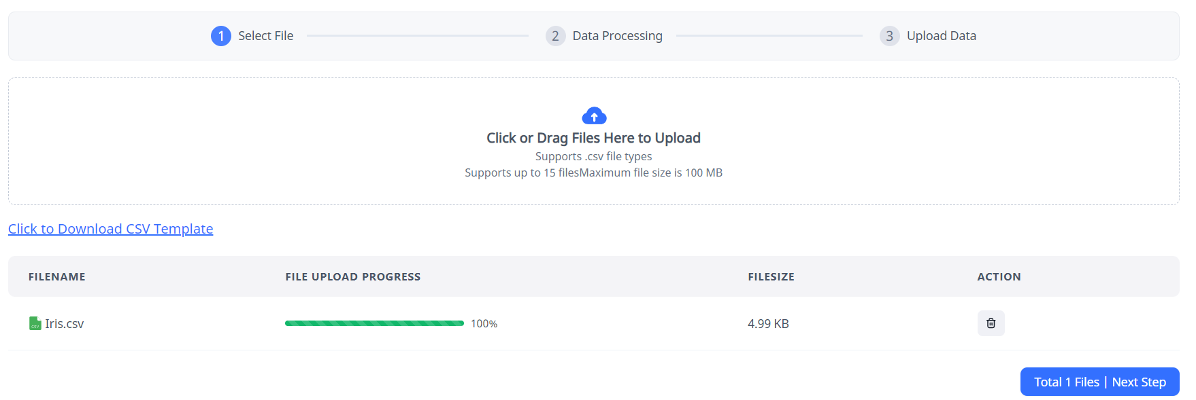
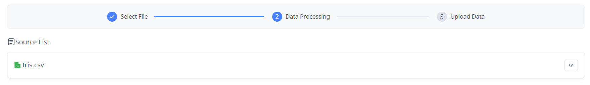
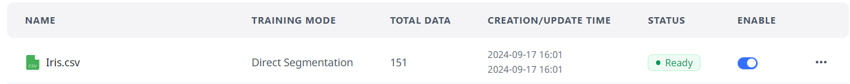

Slide 17
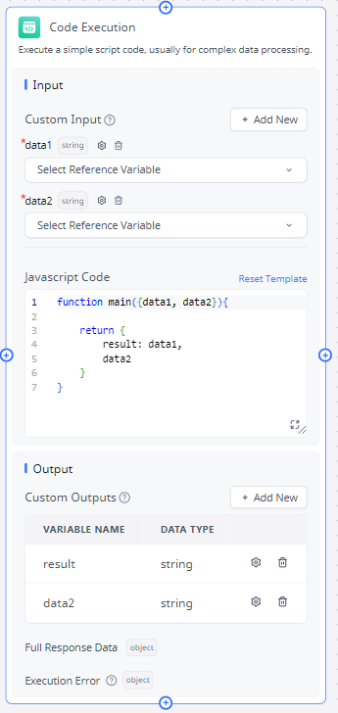
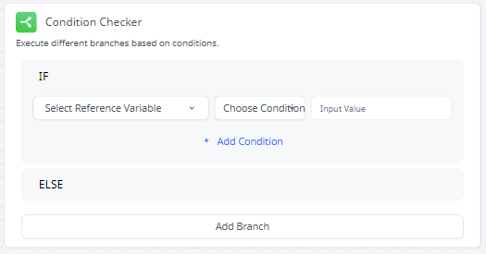
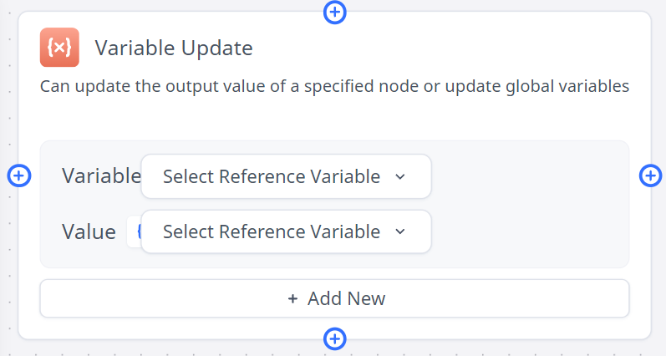
code

Slide 18

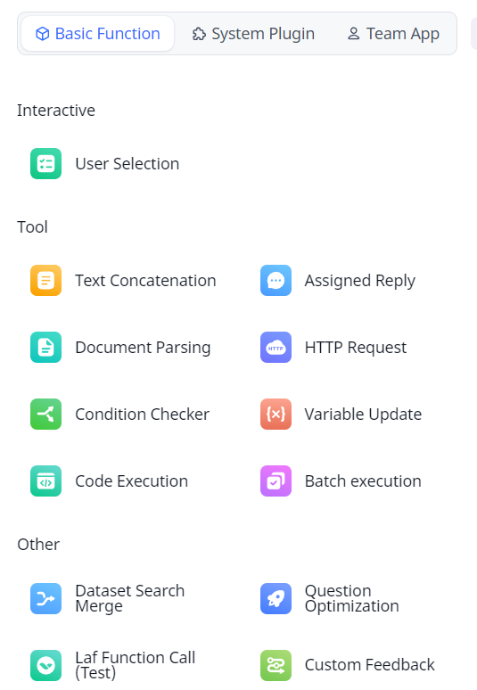
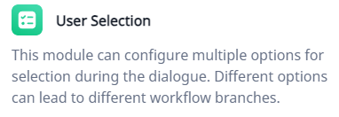
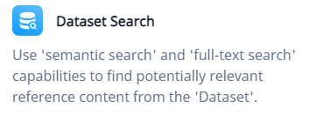
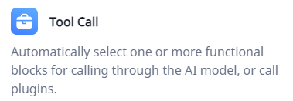
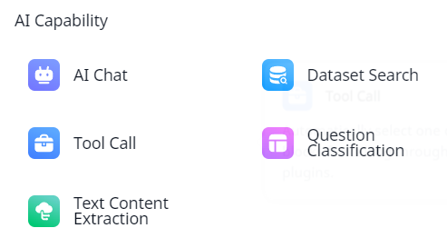
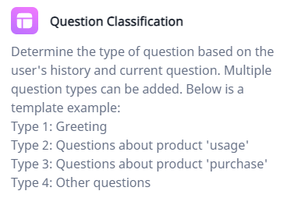
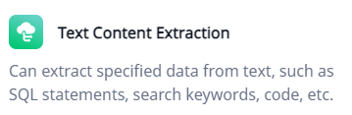

Slide 19
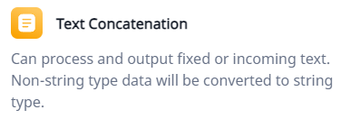
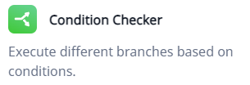
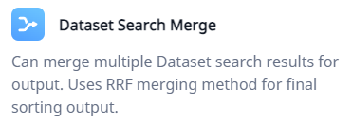
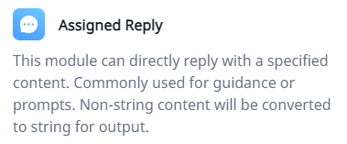
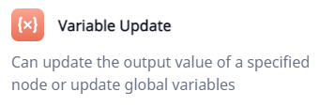
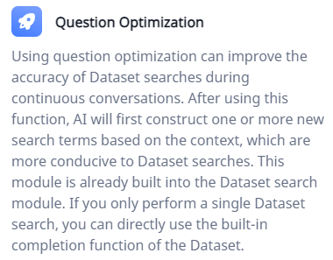
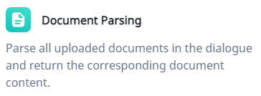
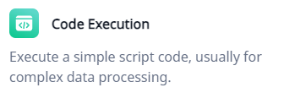
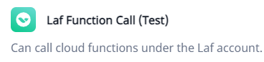
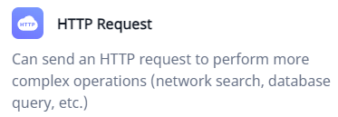
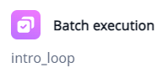


Slide 20


Slide 21

Tool Call (Plugin invocation)

Slide 22



Slide 23



Workflow

Slide 24



Slide 25




Slide 26







Slide 27




Slide 28



Slide 29

Plugin

Slide 30

Http Plugin
免費api
https://api.vvhan.com/

Slide 31




Slide 32

模板

Slide 33



收費

Slide 34
總結

Slide 35
FastGPT vs Dify 比較評論
https://nigzu.com/dify-vs-fastgpt-jian-suo-zeng-qiang-sheng-cheng-rag-ying-yong-dui-bi/
https://nigzu.com/fastgpt-dify-app-case-workflow-summary/

Slide 36
待排除的問題

Slide 37
Oneapi 容器一直重啟
無法建立知識庫

Slide 38
fastgpt部署中遇到的問題點
https://reurl.cc/ZVNMOp
FastGPT連線oneapi報錯：Connection error.
https://blog.csdn.net/weixin_42118737/article/details/138503646

Slide 39
參考資料
比較 FastGPT, Dify, Coze (https://ai.aiking123.com/233.html)

Slide 40


